Slide 1
LES JEUDIS PEDAGOGIQUES 27/03/2014
LE BILAN RÉNAL ET ÉQUILIBRE ACIDO-BASIQUE
Dr. M.E.H . CHERIFI
CHU HUSSEIN DEY
LABORATOIRE CENTRAL DE BIOLOGIE
Notes:
1

Slide 2
Quel est, approximativement, le nombre de néphrons contenus dans les deux reins ? (cochez la réponse juste) :
a) Dix mille
b) Cent millions
c) Vingt millions
d) Deux millions
e) Cent mille
Réponse d

Slide 3
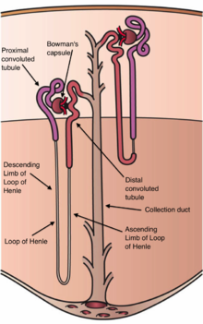
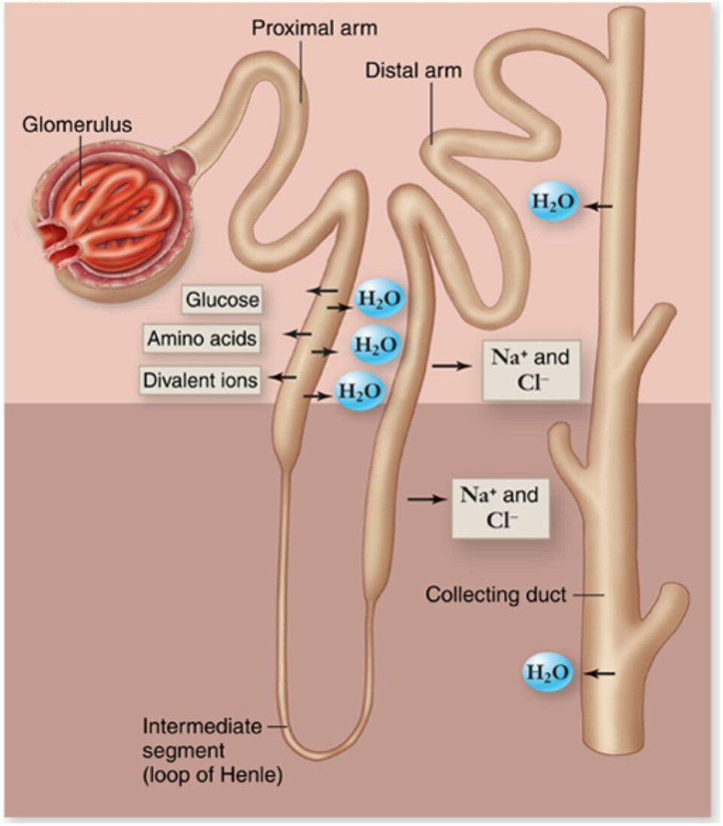
Les néphrons corticaux : représentent 80 à 85% des néphrons, leurs courtes anses de Henle ne pénètre que dans la région externe de la médulla ;
Les néphrons juxtamédullaires : représentent 15 à 20 % des néphrons, leurs longues anses de Henle s’étendent dans la région interne de la médulla.

Slide 4
Parmi les segments du tubule rénal indiqués ci-dessous, un seul est strictement imperméable à l’eau. Lequel ? (cochez la réponse juste)
a) Tubule proximal
b) Branche descendante de l’anse de Henlé
c) Branche ascendante de l’anse de Henlé
d) Tubule distal
e) Tubule collecteur
Réponse C

Slide 5
Parmi les propositions suivantes, concernant le tubule contourné proximal, l’une est fausse. Laquelle ?
a) Il intervient dans la réabsorption de la majorité des substances filtrées
b) Il est le siège du catabolisme des protéines de faible poids moléculaire
c) Il joue un rôle capital dans la réabsorption et l’élimination de l’acide urique
d) Les mécanismes régissant la réabsorption, à son niveau, sont actifs et passifs
e) La réabsorption du sodium, au niveau du TCP, se fait sous l’action de l’aldostérone
Réponse ( e )

Slide 6
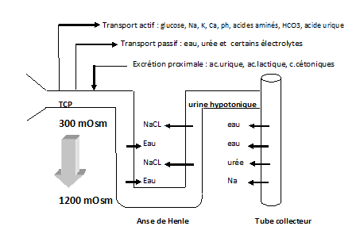

Slide 7
La rénine : (cochez la réponse fausse)
a) Est une enzyme protéolytique
b) Elle agit sur l’angiotensinogène pour donner l’angiotensine I
c) Sa sécrétion est stimulée par l’hypovolémie
d) L’hyperkaliémie est un puissant inhibiteur de sa sécrétion
e) Elle favorise indirectement la sécrétion de l’aldostérone
Réponse d

Slide 8
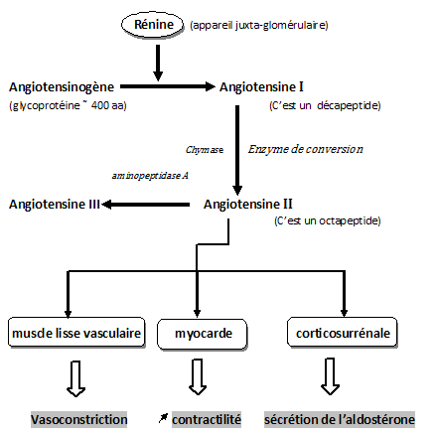
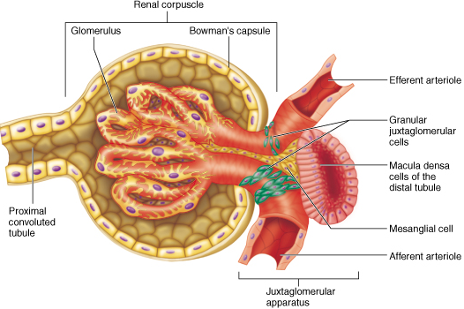
Les facteurs conditionnant la sécrétion de la rénine sont :
L’hypovolémie
L’hyponatrémie
Hyperkaliémie

Slide 9
La créatinine : (cochez la réponse fausse)
a) Est une molécule endogène
b) Elle est éliminée exclusivement par le rein
c) Le calcul de sa clairance permet une estimation, assez précise, du débit de filtration glomérulaire
d) Elle est synthétisée à partir de la glycine et de l’arginine
e) Elle augmente considérablement dans l’insuffisance rénale fonctionnelle
Réponse (e)

Slide 10
Exploration biologique de la fonction rénale
Examen direct des urines (aspect et odeur)
Le dosage de l’urée sanguine et urinaire ;
Le dosage de la créatinine sanguine et urinaire ;
L’estimation du débit de filtration glomérulaire
par le calcul de la clairance de la créatinine ;
L’ionogramme sanguin et urinaire ;
La recherche d’une protéinurie ;
L’étude du sédiment urinaire.

Slide 11
La créatinine
La créatinine est une molécule d’origine musculaire synthétisée à partir de la créatine phosphate. Ce dernier composé est une source importante d’énergie, rapidement mobilisée par le muscle lors d’un exercice musculaire.
La créatine est synthétisée à partir de deux acides aminés, l’arginine et la glycine, et un groupement donneur de méthyle ).
Une fois formée, la créatine est phosphorylée grâce à une enzyme appelée la créatine phosphokinase (CPK). La réaction catalysée par cette enzyme est réversible.

Slide 12
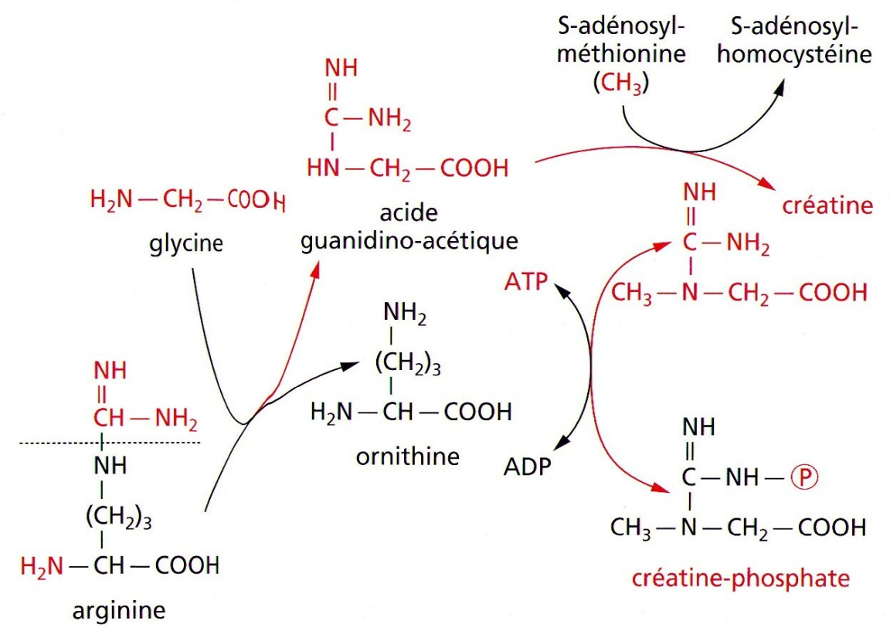
CPK

Slide 13
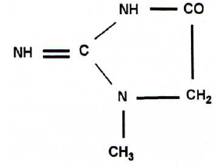
La production de la créatinine est proportionnelle à la masse musculaire, d’où la difficulté de fixer des valeurs normales. Son élimination se fait exclusivement par le rein sans subir une quelconque réabsorption tubulaire. Cependant, la sécrétion tubulaire proximale, négligeable dans les conditions normales, devient importante en cas d’insuffisance rénale entrainant une surestimation de la clairance à la créatinine.

Slide 14
Parmi les critères ci-dessous, lequel à plus de chances d’être à l’origine d’une erreur significative lors de l’appréciation de la clairance de la créatinine ? (cochez la réponse juste)
a) Modalités du recueil du sang et de l’urine en vue d’y doser la créatinine
b) Difficultés techniques du dosage de la créatinine plasmatique
c) Difficultés techniques du dosage de la créatinine urinaire
d) Difficultés de recueil et de la mesure exacte de la diurèse des 24 heures
e) Appréciation de la surface corporelle du sujet
Réponse (d)

Slide 15
La clairance ou coefficient d’épuration plasmatique est le volume de plasma épuré par unité de temps (ml/min). Pour la créatinine la clairance est donnée par la formule suivante :
Ucréa : créatinine urinaire en mg/l ou µmol/L
Pcréa : créatinine plasmatique en mg/L ou µmol/L
V : volume urinaire en ml/min
Chez un adulte normal la clairance de la créatinine est de 120 ± 20 ml/min et pour une surface corporelle de 1.73 m². Cette valeur tend à diminuer avec l’âge.

Slide 16
Ccr (ml/min) =
Pour éviter les différents écueils dans la récolte des urines de 24 heures, deux formules ont été proposées pour l’estimation du DFG:
Équation de Cockroft-Gault (C-G)
Équation de la Modification of Diet in Renal Disease (MDRD)
Âge : années
Pds : Kg
Scr : mg/dl
La valeur trouvée doit être corrigée par rapport à 1.73 m²

Slide 17
DFG (ml/min/1.73m²)= 186 x (Scr)^{-1.154} x (âge)^{-0.203} x (0.74 si femme) x (1.210 si noir)
L’équation de Cockroft-Gault est valable pour l’adulte à partir de 18 ans et sans maladie rénale. Par ailleurs, l’équation tirée du MDRD, est plus adaptée et plus précise que l’équation de Cockroft-Gault pour les sujets avec un DFG inférieur à 60 ml/min/1.73m².
Il faut préciser que les deux équations, précédemment citées, ne sont valables que chez certains groupes de sujets et que dans certaines situations, comme l’âge avancé, la malnutrition, l’obésité, les maladies musculaires, la paraplégie ou tétraplégie, l’estimation du DFG par ces équations est inadéquate. Dans ces conditions, il est recommandé de mesurer la clairance par la récolte des urines de 24 heures.

Slide 18
Pour l’enfant il faut utiliser la formule de Schwartz :
eGFR (ml/mn/1,73m²)= 0.45 X [Taille (Cm)/ créatinine (mg/dl)]

Slide 19
L’insuffisance rénale aiguë. ( cochez la réponse fausse)
a) Elle peut s’accompagne d’un syndrome oligo-anurique
b) L’IRA fonctionnelle, traitée précocement, est souvent réversible
c) La principale étiologie de l’IRA organique est la nécrose tubulaire
d) L’IRA post rénale représente, approximativement, 5% de toutes les IRA
e) Le pourcentage de la fraction excrétée de sodium dans l’IRA fonctionnelle est >1
Réponse (e)

Slide 20
Il est impératif de confirmer le caractère aigu de l’insuffisance rénale et de distinguer l’insuffisance rénale aiguë fonctionnelle de l’organique.
En faveur du caractère chronique de l’insuffisance rénale : les antécédents de maladie rénale, la petite taille des reins, l’anémie normocytaire normochrome, l’hyperphosphatémie, l’hypocalcémie et l’augmentation de la phosphatase alcaline.
Tout retard accusé dans le traitement de l’IRA fonctionnelle pourrait être à l’origine de lésions organiques irréversibles.

Slide 21
Paramètres biologiques distinguant les différentes formes d’IRA
Paramètres biologiques | IRA Pré rénale | IRA parenchymateuse
Na urinaire (meq /l ou mmol/l) FENa (%) Osmolalité urinaire (mOsm/Kg d’eau) Densité urinaire Na _{urinaire}/K _{urinaire} Urée _{plasmatique} /créatinine _{plasmatique} | < 10 < 1 > 500 >1.020 < 1 > 40 | >20 > 1 300 – 500 1.010 – 1.020 > 1 < 40

Slide 22
La fraction excrétée de sodium
Elle permet avec d’autres paramètres de distinguer l’IRA fonctionnelle de l’IRA parenchymateuse. Elle se calcule selon la formule suivante :
FENa
Dans l’IRA pré rénale, la FENa est, généralement, inférieure à 1, du fait de l’inexistence de lésions tubulaires et de l’augmentation de la réabsorption tubulaire de l’eau et du sodium en réponse à l’hypovolémie.

Slide 23
L’insuffisance rénale aiguë fonctionnelle. (cochez la réponse fausse)
a) Elle est secondaire à une déplétion du volume plasmatique
b) C’est la cause la plus fréquente des IRA
c) L’osmolalité urinaire est supérieure à 500 mOsm/Kg d’eau
d) Le rapport Na _{urinaire}/K_{urinaire} est supérieur à 1
e) Le rapport urée _{plasmatique}/créatinine _{plasmatique} est supérieur à 40
Réponse ( d )

Slide 24
CAS CLINIQUE
Un jeune adulte de 30 est hospitalisé en urgence pour hématémèse de moyenne abondance. L’interrogatoire objective des antécédents d’ulcère digestif traité médicalement.
A l’admission le malade est conscient, avec un état général conservé.
Le bilan biologique à l’admission n’objective aucune anomalie. La fibroscopie gastrique effectuée par le gastroentérologue objective un ulcère bulbaire hémorragique.
Un traitement médical antihémorragique à été préconisé. Ce dernier n’a eu aucun effet sur le saignement. En l’absence d’une intervention chirurgicale, et la persistance du saignement, l’état général du malade s’est altéré : perte de connaissance, polypnée et tachycardie à 105 b/mn.

Slide 25
Le bilan biologique effectué à ce moment montre :
pH: 7,30 Na⁺: 136 mmol/L
PaCO2: 34 mmHg K⁺: 3 mmol/L
HCO3- : 16 mmol/L Cl⁻ : 100 mmol/L
Acide lactique: 4 mmol/L VN (1 - 2.5) urée sg : 0.95 g/L
Acide urique: 80 mg/L créatinine sg: 15 mg/L
Ht: 38%

Slide 26
QUESTIONS
1. Interpréter les signes cliniques et le bilan biologique sus mentionnés.
2. De quel type d’insuffisance rénale s’agit-il ?
3. De quelle anomalie acido-basique s’agit-il ?
4. Quel est son mécanisme ?
5. L’un des paramètres biologiques est probablement faux lequel ?

Slide 27
www.medi-bioche.yolasite.com

